Slide 1
Linux Support Status Updates 2007-08
RSO SB本 SB推 ： 宗像尚郎 （munakata.hisao@renesas.com）

Slide 2
kernel 開発サイクルへ参加 → 品質向上に取り組んだ
At this moment, there is no update (bug fix) happens on SuperH after release.
Development Cycle ( 3 month )
Release stage
kernel release
kernel release
BUG fix release
4 digit kernel
verification
period
Development (RC) stage
RC4
merge
window
If we want to synchronize with mainline kernel code, RC1 to RC3 period is most important.
RC2
RC3
RC1
stabilize
bug fix only
New project Open

Slide 3
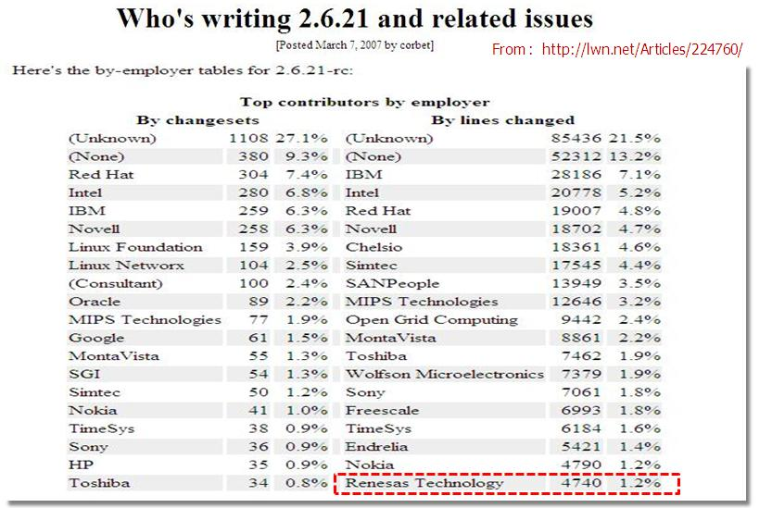
kernel は相当良くなってきた （顧客も注目している）….. が、
Linux 全体の進化に完全追随
SuperH としての新機能対応
Power Management 対応
32bit extended address
ソース構造の整理（整合性改善）
SMP (SH-X3、RP-1) 対応
技術力の高い顧客からは高い評価 （ IBM、 SONY )
一般顧客向けの BSP には
まだ成果が反映されていない

Slide 4
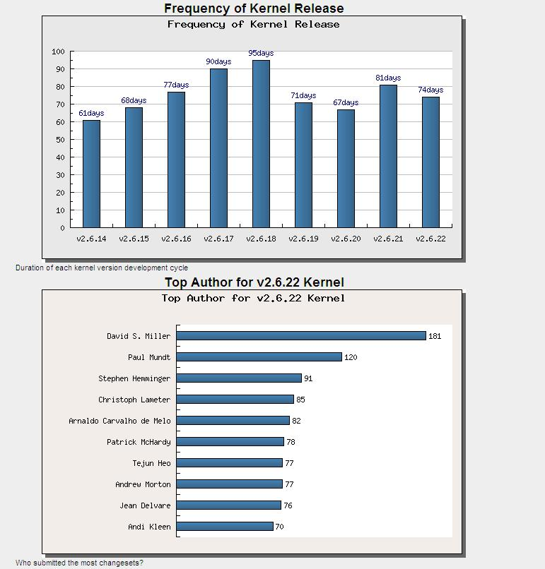
（補足） Paul Mundt 最新の活動成果
http://tree.celinuxforum.org/gitstat/

Slide 5
Opensource の Eco System （＝検疫システム）
BUG
fix
Merge
Test
Fork
Linux など opensource の品質を改善していくためにはサイクルを回し続けることが必須である
ﾏｽﾀｰｺｰﾄﾞに
戻せないと
成果が発散
↓
結果的には品質が低下
してしまう
改善結果を分岐させてしまうと
結局、品質が下がることになる
顧客はこれを非常に問題視

Slide 6
先行顧客から特に評価（応援）されたのは ⇒ QA Cycle
support
development
pull code
Open Source
Eco-System
[ QA process ］
Customer
Distributor
Local Looped
Utilization
investment
(in some case)
totally isolated
Renesas
従来 3rd party SI に丸投げするケースが多く、個々の改善（バグ修正）がオリジナルコードに
反映されない傾向が強かった （ SI 会社の多くは自社ノウハウにしたがり、還元に消極的）
最近 Renesas が Linux kernel / driver の品質改善の主導権を取るようになったので
改善（バグ修正） が自動的にマスターコードに蓄積される仕組みが機能しはじめた
顧客は Linux 本来の品質改善のサイクルが SuperH でも機能していることを高く評価

Slide 7
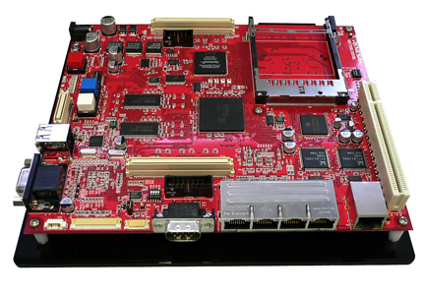
Linux BSP 構成要素
Linux 案件を拡大するためには、特定のボード向けの Turnkey Linux BSP 整備が必要
Linux
BSP
kernel
tool chain
User
land
Turnkey
BSP 内の component 間の整合性（組み合わせて動くこと）の確保が大前提
CPU内のIP、ボード上のデバイスをドライバーのカバレージが課題
統合デバッグ環境、ソフトウエア管理ツールへの対応も重要

Slide 8
Linux kernel API における後方互換性の意図的な排除
アプリケーションの変更は発生しないが…..
（ posix interface の一貫性は保たれる ）
POSIX interface
USB Driver
USB Driver
更 新
kernel
2.6.19
USB
API
ATA
Ether
kernel
2.6.20
USB
API
ATA
Ether
Linux kernel の著しい特徴
として、ドライバーAPI の後方
互換性を捨てながら進化
kernel migration (= 進化)
過去を引きずらないことによって、積極的にデバイスドライバーの不安定性を排除するという思想
これに追随できるアーキテクチャだけが生存していける…..という 適者生存のスクリーニング機構

Slide 9
BSP release cycle
BSP に標準品はない （Package 選択が異なる）
無限に収束しない （進化が止まらない）
kernel
2.6.16
kernel
2.6.18
kernel
2.6.19
kernel
2.6.20
kernel
2.6.22
kernel
2.6.17
kernel
2.6.21
kernel
2.6.23
kernel
2.6.24
GCC
3.4.5
GCC
3.4.6
GCC
4.0
GCC
4.1
GCC
4.2
Linux
BSP
kernel
tool chain
User
land
Linux
BSP
kernel
tool chain
User
land
Packaging の
合理化（自動化）
が重要な課題
File
Server
20
Web
Server
50
Mail
Server
30
Office
Suite
5
network
tools
30
Core
Util.
40
Encrypt
20
Media
Player
10
System
Admin
40

Slide 10
BSP component ・・・・ 現状のカバレージでは不十分
Requested
coverage
library
device driver
kernel
application (50 ～ 4,000)
Current
coverage
kernel space
GNU tool (need to support all layer)

Slide 11
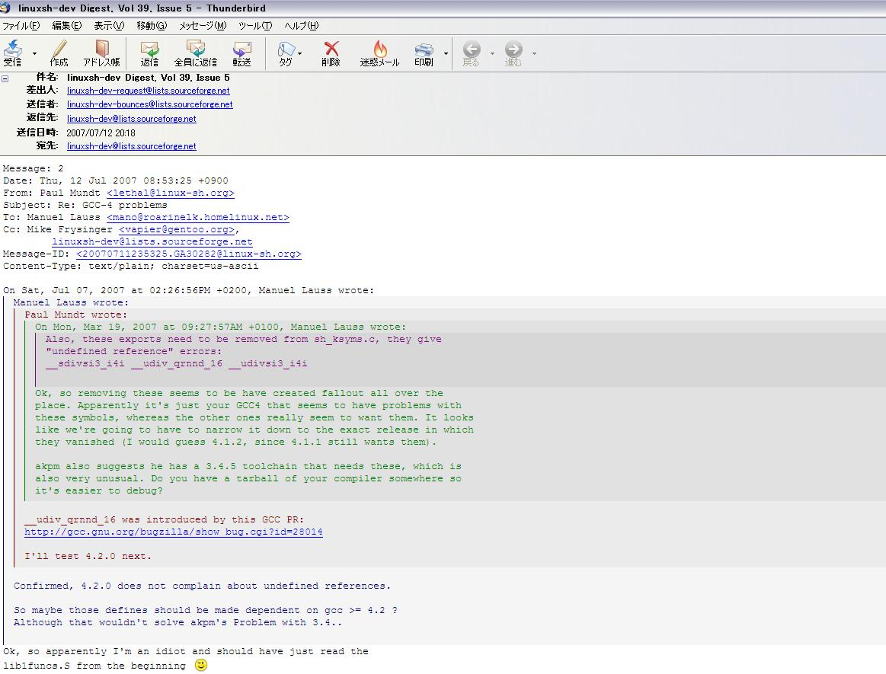
GCC problem on SH-Linux from SH-Linux ML
Linux マスタメンテナー（リリース最終責任者） が
SuperH のテストをして GCC for SH のバグを指摘
KPIT はこの辺の活動をフォローできていない

Slide 12
GNU tools components
Linux BSP と同様に多くの component が集まって GNU tools を構成している
Component 間の整合性の確保が課題
となるのも BSP の場合と同じ
Linux では glibc、 uclibc を使うが、
QNX などでは newlib を使用している
Linux 環境では、すべての Component
が進化してしまうので、常に最新の GNU
tools の対応が必要になる
SH-4AL、SH-3DSP など FPU の無い
CPU への対応に混乱が残っている
（ WinCE、QNX では原則非対応 ）
SH-2A など MMU のない CPU への対応
が今後の課題になっている
GNU
tools
glibc
uclibc
binutils
newlib
compiler
collection

Slide 13
SuperH Linux GNU tools related party
Redhat
Linux 対応で Code Sorcery 社活用を検討開始
ST Micro
技術サポート
patch
patch
engineer
HEAD
Private
FSF
Code
Sorcery
ARM
Renesas
MIPS
funding
Code pull
Almost no patch
特に関係が深い
現状 FSF に SuperH メンテナー不在
ARM、MIPS は Code Sorcery がメンテナー
KPIT は一般向けリリースポイントとしては有効
顧客が Code Sorcery Tool を要求するケースあり
KPIT
Release
&
Support
Customer
FSF = Free Software Foundation
GNU software 開発母体 project

Slide 14
SH-4AL confusion
 | MMU | FPU | glibc | uclibc
SH-2(A) | no | yes | yes | yes
SH-3 | yes | no | yes *1 | yes
SH-4(A) | yes | yes | yes | yes *2
SH-4AL | yes | no | no *3 | configurable
1: SH-3 gcc create special FPU routine, not use FPU emulation
2: Kenati, STMicro adopted uclibc in their BSP
3: sh4-linux target glibc does not support “–no-fpu” option
SH-4AL core を採用している SH-MobileR, SH7756 (BMC controller) の Linux 対応
は特殊な対応 が必要 （= sh4 用に compile した sh3 用の glibc を組み合わせて、sh3 としてcompile する ） → 顧客からみて sh3 → sh4 → sh4-AL の関係が混乱して見える
中長期的には Linux 対応を SH-4A と SH-2A に絞ることを考えなければいけないかも….

Slide 15
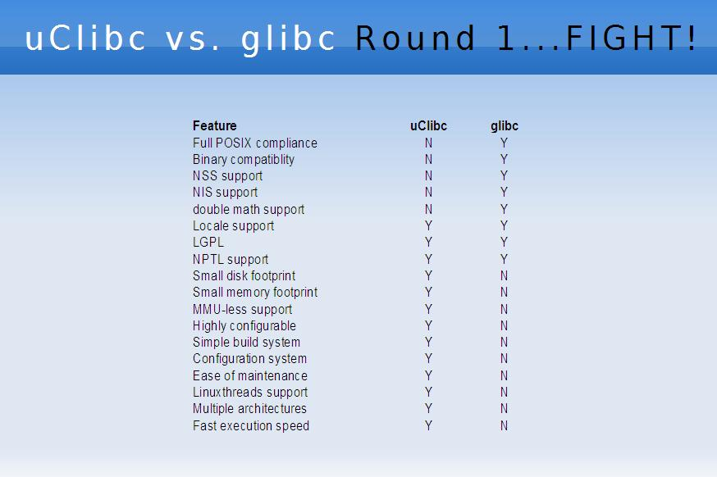
glibc vs uclibc → uclibc への全面移行を検討開始
Cons
SH-2A
MX-1
Pros
Referred from OLS2007 paper
“NPTL Support for uClibc”

Slide 16
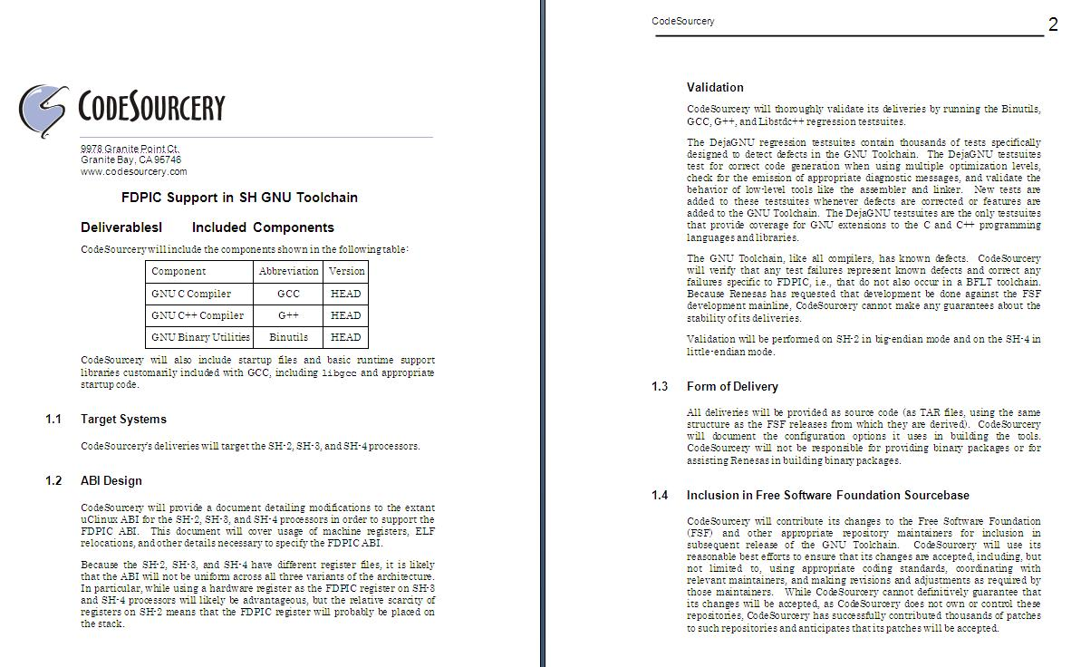
ELF-FDPIC based on uclibc environment
Code Sorcery の味見(?) という意味を含め SuperH （SH-2A、SH-4A) 向けELT-FDPIC の開発依頼を検討開始 （ 07/下 先行技術開発 ）

Slide 17
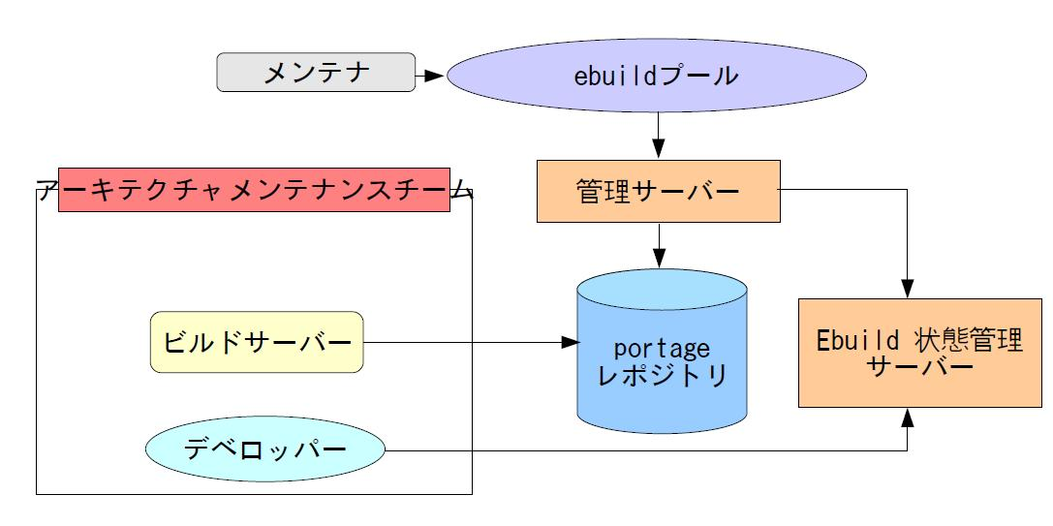
Gentoo distribution への取り組み
ebuild のポリシーはあるが、チェック方法が不明（要調査）
全てのアーキテクチャでコンパイルができるか未検証ままリリース （現状 SuperH は未検証）
メンテナンスチームが独自のテスト環境で ebuild をテストしている場合もある
Testing -> stable への移行が不明（要調査）

Slide 18
まとめ
kernel 源流開発は軌道に乗り、成果が見えるようになってきた
継続して、品質改善、機能強化を推進していく
Linux 用の GNU Tools 環境整備に関しては、KPIT による下流の
環境（リリース、サポート） は機能しはじめたが、上流の開発、品質改善
および マスターコードへの還元についてはまだ課題が多い。
FSF と強固なパイプを持っている Code Sorcery の活用を検討開始
FSF が管理する GNU tools の源流 （= HEAD） への還元を前提として
SH-2A に対応するための ELF-FDPIC の開発に着手予定
Userland application については、SuperH をサポートした Distribution
である Gentoo の活用を検討中 → 運用方法を検討開始した
ビジネス拡大のための BSP 整備にすすめるためには、今後 GNU tools 及び
Userland の整備が課題。 三位一体となった環境整備でビジネス拡大を目指す

